Slide 1
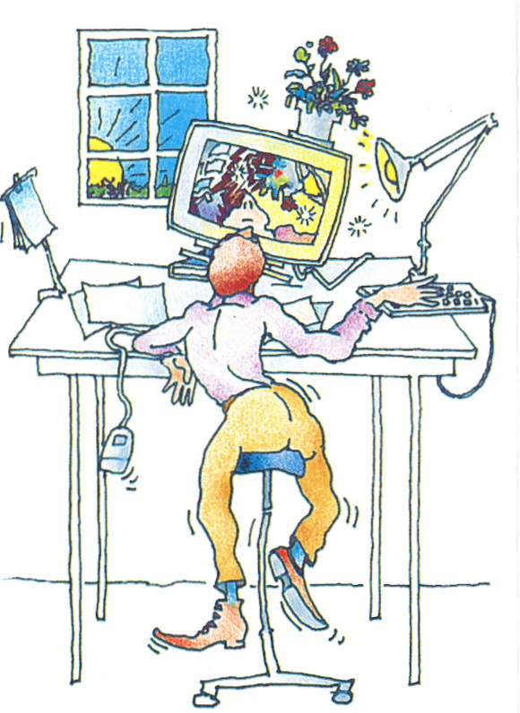
Ergonomie am Bildschirmarbeitsplatz

Slide 2
Definition
Ergos = Arbeit ⬄ Nomos = Regel/Gesetz
Zusammenhänge zwischen Mensch, Arbeit und Gesundheit
  Analyse
    Leistungsfähigkeit von Arbeitenden
    Bedingungen am Arbeitsplatz
  Gestaltungsmassnahmen
    technisch
    organisatorisch
    persönlich

Slide 3
Was bringt Ergonomie?
Höhere Produktivität
Bessere Arbeitsqualität (weniger Ausschuss)
Zufriedene, gesunde Mitarbeiter

Slide 4
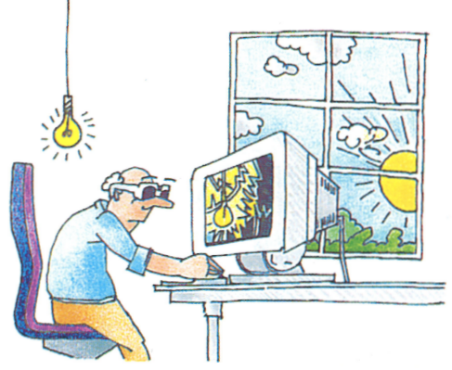
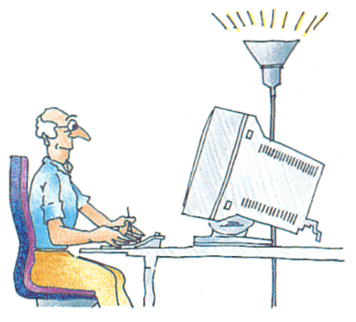
Beleuchtung/Helligkeitsunterschiede
Keine Spiegelung von Leuchten auf Bildschirm
Fenster nicht vor oder hinter Bildschirm
Helle Bildschirmoberfläche: weniger Reflexe

Slide 5
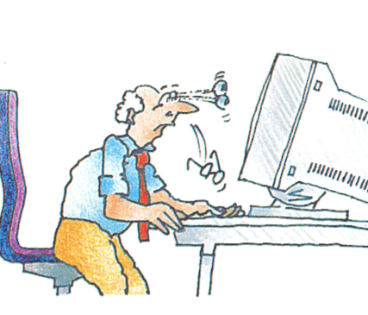
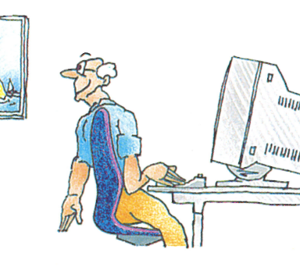
Augenbeschwerden
Mehrmals pro Stunde auf weit entfernte Objekte blicken
Bei Augenproblemen kontaktieren Sie Ihren Augenarzt

Slide 6
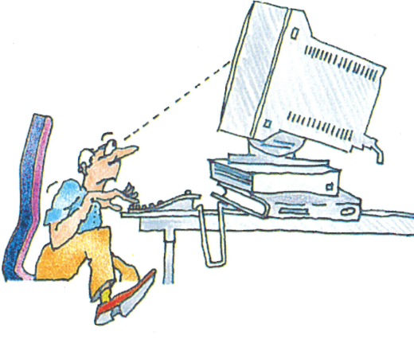
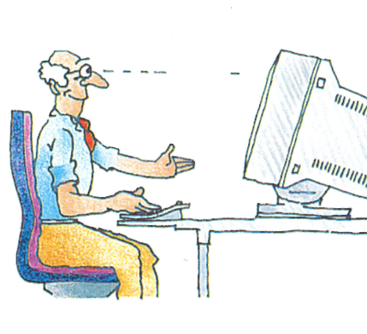
Bildschirmhöhe
Augenhöhe = Bildschirmoberkante
oder bis eine Handbreite (ca. 10 cm) darunter

Slide 7
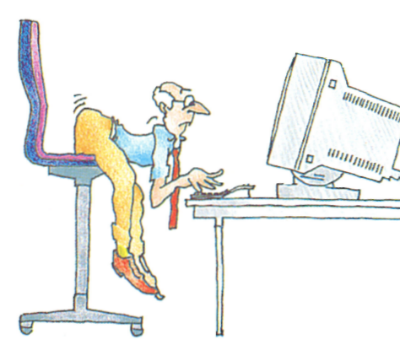
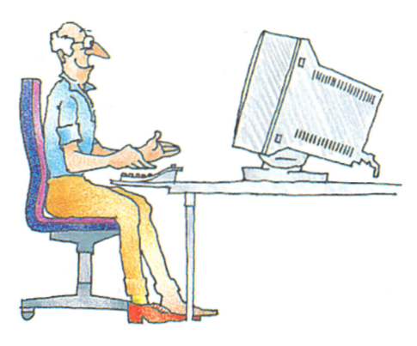
Stuhl-/Tischhöhe
Stuhlhöhe: Oberschenkel leicht abfallend
falls Füsse nicht am Boden: Fussstütze
Tischhöhe: Ellenbogen = Tastaturhöhe

Slide 8
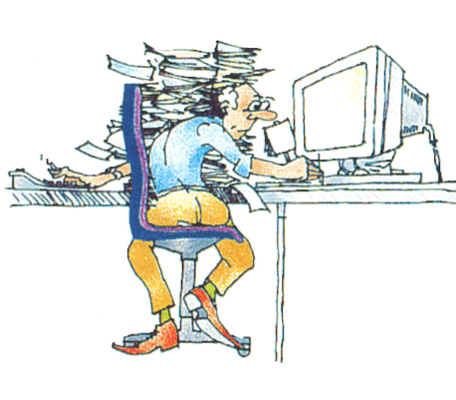
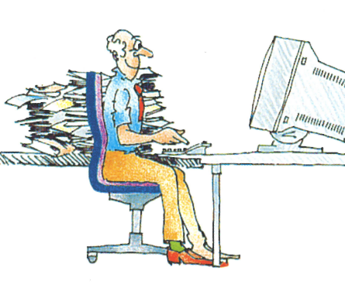
Zwangshaltung
Hauptblickrichtung geradeaus
Nützen Sie die körpergerechte Passform Ihres Stuhles aus

Slide 9
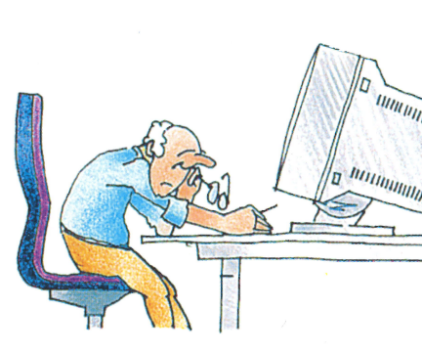
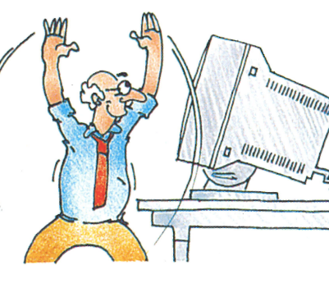
Pause/Bewegung
Wichtigste Vorbeugungsmassnahme gegen Haltungsbeschwerden: Bewegung

